Slide 1
研究生课程选课指导
研究生办公室

Slide 2
内 容 介 绍
一、毕业学分要求（进入选课系统可以直接看到课程毕业学分要求）
二、选课流程
三、选课注意事项
四、几点说明

Slide 3
二、 选课流程
选课网址：http://yjs.nankai.edu.cn/ （推荐谷歌浏览器打开新系统）。（新生报道注册成功后才能进入系统选课）
选课须事先征得导师同意，并在其指导下完成。
研究生必须填写个人学习计划方能选课，（详见研究生教育综合管理系统（学生）操作手册）

Slide 4
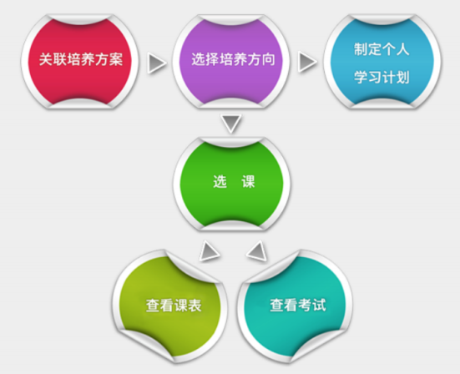
二、 选课流程

Slide 5
二、 选 课 流 程
（一）关联培养方案由教务老师操作
（二）选择培养方向为“不区分方向”

Slide 6
二、 选 课 流 程
（三）制定个人计划
1.个人计划是指研究生在校期间的所有课程计划，个人计划必须先由导师指导下进行制订。
2.进入选课系统后，个人计划制定完毕无需导师审核，研究生办将统一为同学们审核通过。通过后的计划如需修改，须重新提交并再次审核。
3.个人计划由教务老师统一审核通过后，同学们可于“我的课程”栏目内，根据本学期课表进行课程选定。

Slide 7
二、 选 课 流 程
（四）选 课
1.学生可通过“我的课程”模块浏览本学期开设的所有课程（包括外专业课程）。需特别留意的是，部分专业的必选课程已在备注栏内予以标注，请仔细核对。
2.学生若需选个人学习计划以外的课程，可通过右上角“课程
搜索”模块自行查询并选择。
3.将鼠标移动到课程上，浮动窗口会呈现该课程的选课提示。

Slide 8
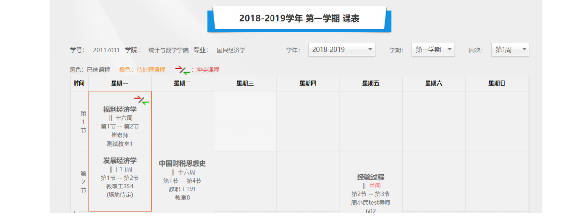
二、 选 课 流 程
（五）选课操作完成后，学生可通过课表功能查阅已选课程。需特别注意的是，本学期教学周次为第2周开始。
进入“我的课表”界面，通过选择“学年”，“学期”下拉框可以查看选定“学年”，“学期”的课表

Slide 9
三、选课注意事项
1.请按照时间节点进行选课，选课时间结束后，选课系统将自动锁定，无法进行选课、退课等操作。
2.未选课的学生不得参加考试，也不予评定成绩。若课程成绩不及格，原始成绩将如实记录，不再提供补录、修改或不显示等处理；重修时，该课程成绩单上将标注“*”星号，以示区分。
3.详细的选课事项已发布至南开大学化学学院网站“研究生培养-培养管理”栏目，请同学们及时关注查阅。如有疑问，请联系研究生办公室郑老师，联系电话：23508473。

Slide 10
四、几点说明
1.【个人计划】制定个人计划仅为研究生课程计划的制定环节，并不等同于选课，完成个人计划制定后，还需进入“我的课程”页面，在当前学期所开设的课程中进行选择，选课成功后，可通过“我的课表”界面，选择“学年”、“学期”及“周次”（本学期当前为第2周）下拉框，查看相应条件下的课表信息。
2.【选课阶段退课】退课操作需特别注意：请勿在“个人计划”页面进行退课，该页面的操作无效，并不代表退课成功。如需退课，请务必进入“我的课程”页面，在该页面内完成选课或退课的相关操作。
3.【考试不及格】若为必修课，必须进行重修，并依据上课学期重新选课、上课；若为选修课，既可以选择重修，也可以挑选其他课程，倘若选择其他课程，成绩单上的该课程成绩将永远保持当时不及格的状态，若仍选择重修本课程，重修后的成绩将以最后一次考试成绩为准；特别提醒，无论必修课还是选修课，只要课程成绩不及格，成绩单上均会带有“*”星号标注。

Slide 11
欢迎新同学！

